Slide 1
ThinkIT 系统 ——多尺度感知声纹识别系统
团队成员：王文超、肖润秋、方策、李茁、张鹏远
报告人：王文超
中国科学院声学研究所
语言声学与内容理解重点实验室

Slide 2
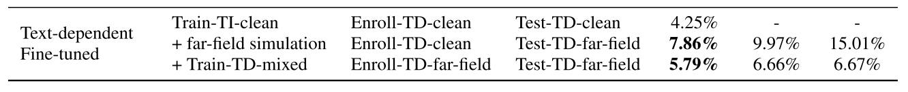
数据处理
前端：
参考论文[1]的table2的结果，在性能最好的情况下，做语音增强和wpe解混响都会降低性能。
短时间的语音无法准确估计传统前端算法需要的参数
Notes:
[1] Far-Field End-to-End Text-Dependent Speaker Verification based on Mixed Training Data with Transfer Learning and Enrollment Data Augmentation

Slide 3
数据集构建
训练数据：
AISHELL1&AISHELL2
2390人
2308854条语音数据
Wakeup
254人
993083条语音
Augmentation
RIRs, Musan noise、music、babel
开发数据：
Wakeup
42人
164640条语音
trials构建
仿照测试集的trials在开发集上构建
Notes:
经过对测试集的trials分析发现，测试的trials有如下特点：一注册语音大部分出现四次，二测试语音出现次数不等，但每个距离整体出现次数大致相等，三是每个场景中3个距离的测试语音并没有全部用于测试。根据以上特点构建开发集，将注册语音的uttid重复四次再打乱，对于每个uttid，先等概率随机抽取3个距离场景，假定正负样本均衡，再等概率随机正负样本，正负样本均在剩下的语音中随机抽取。

Slide 4
X-vector系统
使用kaldi默认参数
AISHELL1&AISHELL2数据训练种子模型
开发集实验时，使用指定唤醒词训练集用于模型fine-tuning
最终提交结果时，模型使用指定唤醒词训练集和开发集全部数据做fine-tuning
TDNN-X-Vector
[t-2,t-1,t,t+1,t+2] | (5×N) ×512
[t-2,t,t+2] | (3×512) ×512
[t-3,t,t+3] | (3×512) ×512
[t] | 512×512
[t] | 512×1500
Stats pooling | 1500×3000
Dense | 3000×512
Dense | 512×512
Softmax

Slide 5
X-vector系统
参数配置不变
AISHELL1&AISHELL2数据训练种子模型
经过fine-tuning后，模型收敛变难，开发集测试效果变差
E-TDNN-X-Vector
[t-2,t-1,t,t+1,t+2] | (5×N) ×512
[t] | 512×512
[t-2,t,t+2] | (3×512) ×512
[t] | 512×512
[t-3,t,t+3] | (3×512) ×512
[t] | 512×512
[t-4,t,t+4] | (3×512) ×512
[t] | 512×512
[t] | 512×1500
Stats pooling | 1500×3000
Dense | 3000×512
Dense | 512×512
Softmax

Slide 6
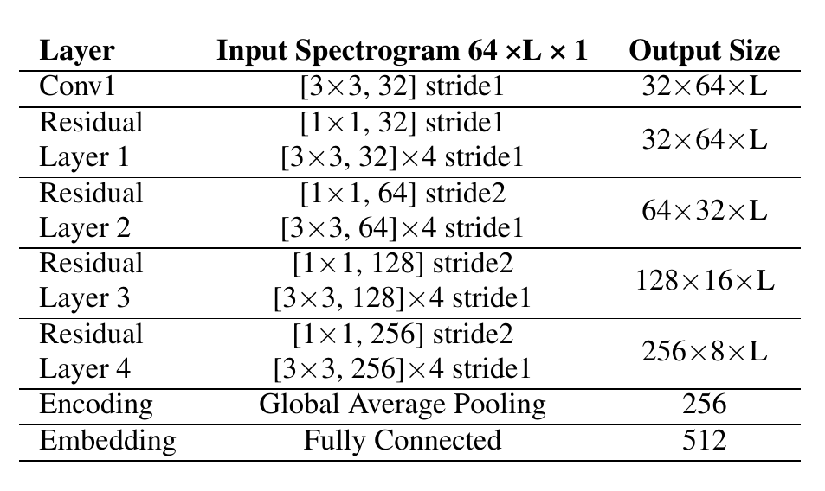
ResNet系统
声学特征：64维Fbank，沿频率维度做均值方差规整
每个batch训练时，随机在60-140中生成L，将特征随机裁剪或拼接成L帧

Slide 7
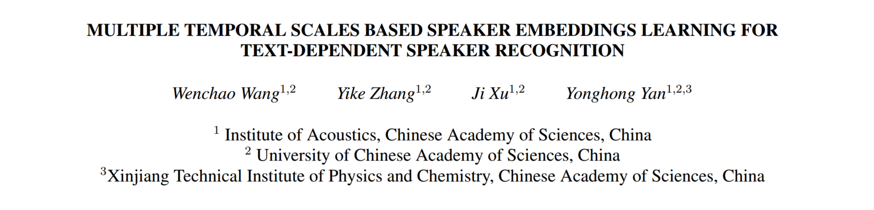
基于2W思想的x-vector系统
主要思路源自ICASSP2019的论文
Notes:
该模型由红线划分为两部分，其中上半部分是局部感知学习通道，最后一个卷积层的输出线性映射到一个瓶颈层，用于提取局部感知特征。下半部分是全局感知学习通道，采用全连接神经网络，以着重于学习全部输入特征间的相关性，最后一个瓶颈层用于提取全局感知特征。“双通道说话人特征”层，该层将局部和全局特征进行融合，成为说话人鉴别特征。

Slide 8
基于2W思想的x-vector系统
 | 输入语音
(7×N) ×512 | [t-3,t-2,t-1,t,t+1,t+2,t+3] | [t-1,t,t+1] | (3×N) ×512
(7×512) ×512 | [t-3,t-2,t-1,t,t+1,t+2,t+3] | [t-1,t,t+1] | (3×512) ×512
(7×512) ×512 | [t-3,t-2,t-1,t,t+1,t+2,t+3] | [t-1,t,t+1] | (3×512) ×512
512×512 | [t] | [t] | 512×512
512×1500 | [t] | [t] | 512×1500
1500×3000 | Stats pooling | Stats pooling | 1500×3000
3000×512 | Dense | Dense | 3000×512
 | Merge Dense |  | (512+512) ×512
 | Softmax层
指定唤醒词任务的语音内容有限，双通道思想可以尽可能地提高特征信息
暂时未根据x-vector系统调整双通道模型
训练步骤与x-vector一致，使用train+dev做fine-tuning收敛变差

Slide 9
后端处理
数据增强
对近场的注册语音做增强，混合4种噪声，注册模型使用5条语音特征的平均
G-PLDA
LDA降维到150维
LDA和PLDA训练使用指定激活词训练集数据及对应加噪数据
最终结果提交时加入开发集数据训练模型
Cosine打分
仅在ResNet提取的特征中使用
AS-Norm
cohort集取自指定激活词的训练集，随机抽取1w条，取得分的top10%做规整
Notes:
(仅随机添加一种噪声，加噪数据和干净数据比例为1:1)

Slide 10
实验结果
 | 系统 | 后端处理 | AS-Norm | 开发集结果（EER%） |  | 测试集结果（EER%）
 |  |  |  | 近场 | 远场 | 近场 | 远场
1 | X-vector （TDNN） | PLDA | 是 | 4.37 | 4.23 | —— | ——
 |  |  | 否 | 4.53 | 4.21 | 4.05 | 4.22
 | X-vector （E-TDNN） | PLDA | 否 | 5.10 | —— | —— | ——
2 | 2W-x-vector | PLDA | 是 | 5.33 | 5.07 | —— | ——
 |  |  | 否 | 5.87 | 5.42 | —— | ——
3 | ResNet | cosine | 否 | 4.31 | 3.76 | 5.45 | 4.37
 | Fusion 1+3 |  | 是+否 | 3.23 | 3.37 | 3.66 | 3.53
 | Fusion 1+2 |  | 否 | 3.93 | 3.92 | 3.67 | 3.86
 |  |  | 是 | 3.68 | 3.71 | —— | ——
 | Fusion 1+2+3 |  | 是 | 2.88 | 3.15 | 3.33 | 3.37

Slide 11
谢谢！

